Slide 1


ỦY BAN NHÂN DÂN QUẬN LONG BIÊN
TRƯỜNG TIỂU HỌC ĐÔ THỊ VIỆT HƯNG
BÀI GIẢNG ĐIỆN TỬ
KHỐI 3
MÔN: TIẾNG VIỆT

Slide 2

Chính tả
Chính tả

Slide 3


Slide 4




Lưu ý khi trình bày
Lùi vào
2 ô
Đã có ai lắng nghe

Slide 5

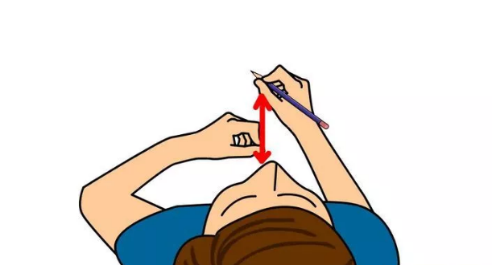
Lưu ý tư thế ngồi viết
Thẳng lưng
Khoảng cách từ mắt đến vở 25 – 30cm
Chân đặt đúng vị trí
1 tay cầm viết
1 tay giữ trang vở

Slide 6
Tiêu chí đánh giá
Tiêu chí đánh giá
1. Sai không quá 5 lỗi
2. Chữ viết rõ ràng, sạch đẹp
3. Trình bày đúng hình thức

Slide 7



Slide 8

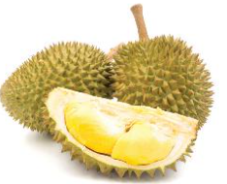
3. a, Chọn r, d hoặc gi thay cho
Sầu riêng là loại trái quý của miền Nam. Hương vị của nó hết sức đặc biệt, mùi thơm đậm, bay rất xa, lâu tan trong không khí. Sầu riêng thơm mùi thơm của mít chín quyện với hương bưởi, béo cái béo của trứng gà, ngọt cái vị của mật ong già hạn.
(Theo Mai Văn Tạo)

Slide 9




